Slide 1
Stock Report
Summary

Slide 2
北大医药: 2019-03-10 to 2019-06-18

Slide 3
总结
北大医药 收盘 上涨,收盘价格每股 8.73 元,时间 2019-06-18.
最高价: 8.76
最低价: 8.65
收盘价: 8.73

Slide 4
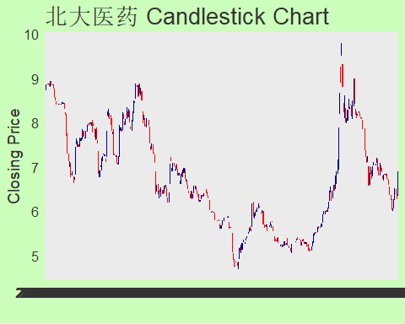
Price History
Stock prices

Slide 5
北大医药 最近一周表现
date | open | high | low | close
20190617 | 6.34 | 6.90 | 6.34 | 6.90
20190614 | 6.38 | 6.50 | 6.25 | 6.27
20190613 | 6.50 | 6.52 | 6.30 | 6.38
20190612 | 6.25 | 6.63 | 6.25 | 6.52
20190611 | 6.05 | 6.30 | 6.02 | 6.26
20190610 | 6.00 | 6.08 | 5.95 | 6.06
20190606 | 6.26 | 6.29 | 5.99 | 6.02

Slide 6
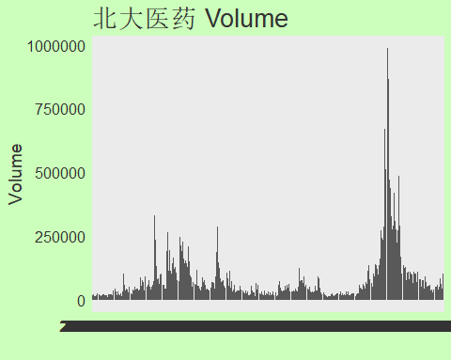
交易量
北大医药 今天的交易量是 16,865.63 日期 2019-06-18. 平均交易量 80,025.54 股.
Trading volume

Slide 7
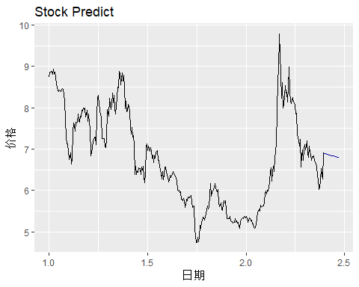
走势预测 超级机器学习

Slide 8
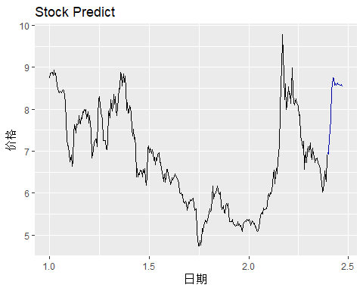
走势预测 模拟人脑细胞预测

Slide 9
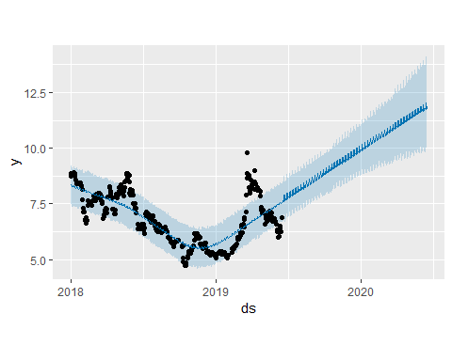
走势预测 AI人工智能预测

